Slide 1
Проблема наркомании среди молодежи и ее профилактика
Выполнила: ученица 10В класса МБВ(С)ОУ В(С)ОШ № 185
Симаковская Екатерина

Slide 2
Цель работы:
Рассмотреть проблему наркомании среди молодежи и ее профилактику.
Задачи:
Изучить исторический аспект наркомании.
Провести диагностику информированности подростков о влиянии наркотических веществ на организм человека.
Показать организацию педагогической профилактики в образовательном учреждении.

Slide 3
Наркомания – это вредная привычка, болезненное пристрастие к употреблению разными способами наркотических веществ для того. чтобы попасть в одурманившее состояние
По оценкам экспертов наркомании подвержены в основном подростки и молодежь. По статистике, основными потребителями наркотиков являются люди от 14 до 30 лет. Поэтому проблема распространения и употребления наркотиков в молодежной и образовательной среде приобрела особую актуальность и требует совместных и решительных мер.

Slide 4
Статистические данные по России и Свердловской области за 2012 год.
За 2012 год смертность от передозировок наркотиками в России увеличилась без малого на 20 % (с 6606 до 7855 человек).
В 2012 году, в Екатеринбурге и Свердловской области смертность от передозировок в очередной раз существенно упала. В 2011 году - 295 человек, в 2012 – 190 человек.
Показатель первичной заболеваемости в Свердловской области значительно превышает средний по стране - это 29,4 случая на 100 тысяч населения, против 15,4 по России.
Всего в 2012 году выявлено 74 факта почтовых отправлений психоактивных веществ, изъято более 48 килограммов наркотиков.
В 2011 году синтетические наркотики составляли в структуре изъятых наркотиков 16 %, а в 2012 году уже 35,7 %.

Slide 5
Лучшая методика борьбы с наркоманией - профилактика. Ведь как показывает мировая практика, излечить от наркомании удается не более 2-3 процентов заболевших.
Обучение педагогов основам профилактической работы, предоставление им адекватной информации о наркологических заболеваниях, вооружение их конкретными психотехническими и психотерапевтическими приемами (ролевые игры, тренинги, психодрама, дискуссионная работа), способами формирования системы альтернативных наркотикам увлечений, позволит уже в ближайшем будущем оградить подрастающие поколение страны от наркотической эпидемии
Организация мероприятий по профилактике наркомании строится на основе целевых программ, объединенных общей концепцией профилактической работы.

Slide 6
Взаимодействие школы с учреждениями системы профилактики
ТКДН и ЗП
Центр «Диалог»
ОП ПДН № 6,8,9,10,
11
ГБУЗ СО центр по
Профилактике и борьбе со СПИД
Центр «Семья и школа»
Школа
Отдел координации работы по профилактике и борьбе с наркоманией
Наркологическое диспансерное отделение ГБУЗ СО «СОКПБ» филиала «Детство»
Управление ФСКН России по СО

Slide 7
Результаты тестирования учащихся на наличие ПАВ в 2013 -2014 учебном году
№ | отчетные показатели | значения
1 | 2 | 3
1. | Количество обучающихся, подлежавших тестированию, из них: | 47
1.2. | Количество полученных информационных согласий | 47
1.3. | Количество отказавшихся от тестирования ( с указанием, по возможности, причин отказа) | -
1.4. | Количество обучающихся, принявших участие в тестировании, из них: | 28
1.4.1. | Количество обучающихся, включенных по результатам тестирования в группу «риска» | 0
2. | Количество обучающихся, давших информированное согласие, но не принявших участие в тестировании ( с указанием причин ) | 5 - персучет 4 - болеют, 1 -в центре реабилитации. 5 - обучаются с 16.00 4- занятий сегодня нет .

Slide 8
Вопрос о необходимости чтения лекций о вреде алкоголя и наркотиков ответ "да" 76% ответ "нет" 24%

Slide 11
Профилактические мероприятия:
Единые дни профилактики.
Дни здоровья, конкурсы ,турниры.
Интернет –урок «Имею права знать!».
Тематические классные часы.
Встречи с врачом- наркологом.
Занятия психолога «Я выбираю жизнь!».
« Как сказать нет!». « В поисках своего призвания», « Дорога успеха».
Презентация «Здоровья школьника» и т.д.
Работа по профилактике ВИЧ – инфекции.
Фестиваль « Екатеринбург – территория здоровья».

Slide 12
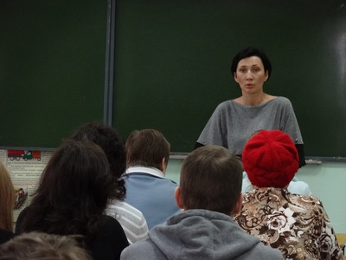
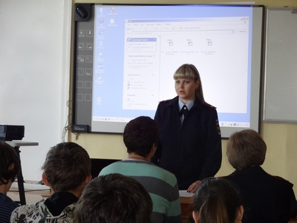
Встречи со специалистами учреждений системы профилактики
Беседа инспектора ГИБДД
Выступление секретаря ТКДН и ЗП Филипповой Ю.А.

Slide 13
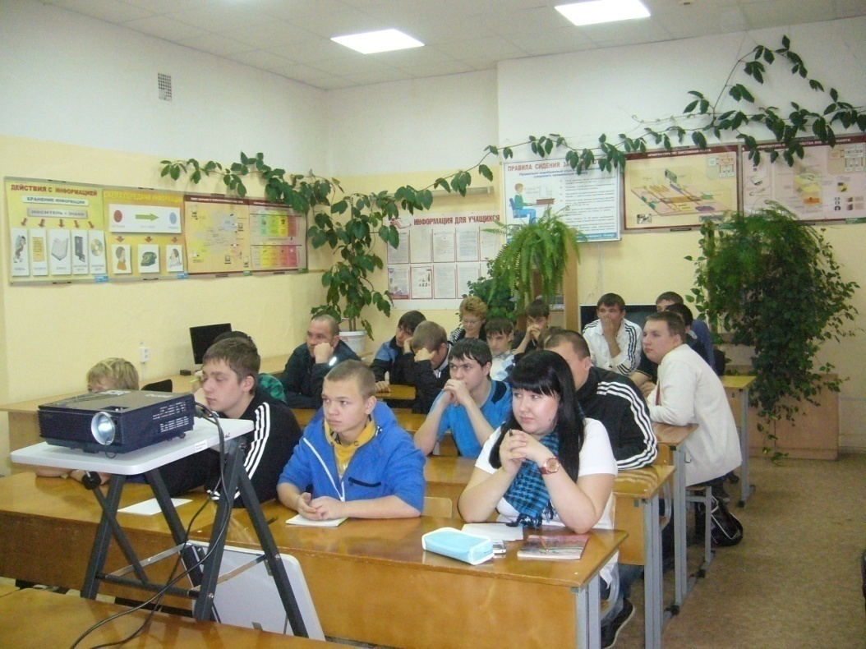
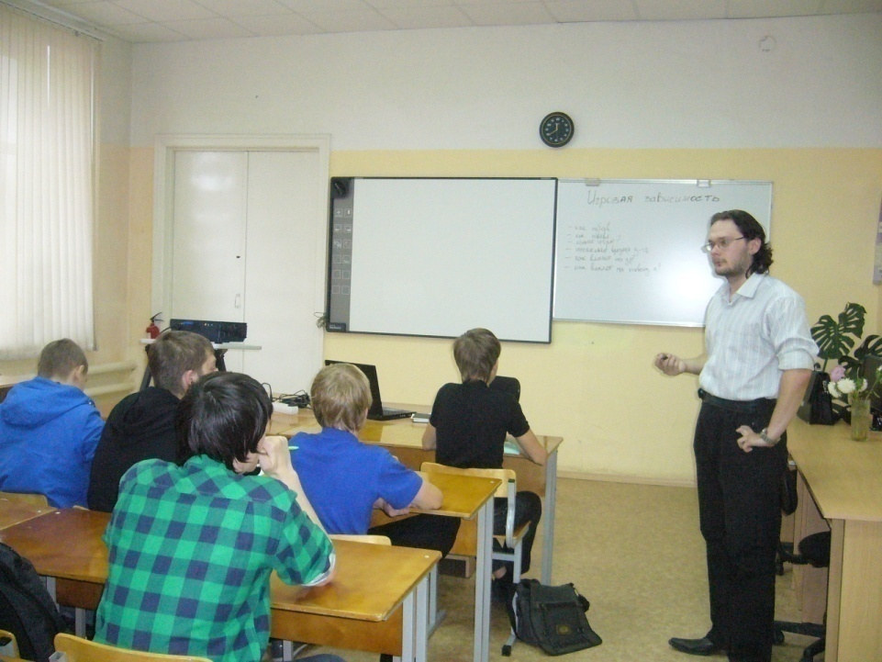
Занятия с психологом « Я выбираю жизнь!»

Slide 14
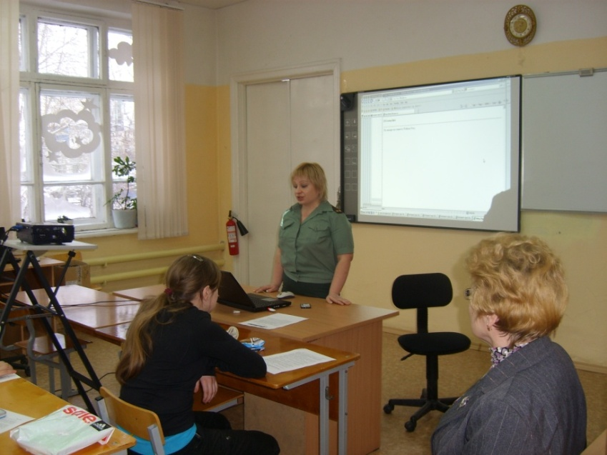
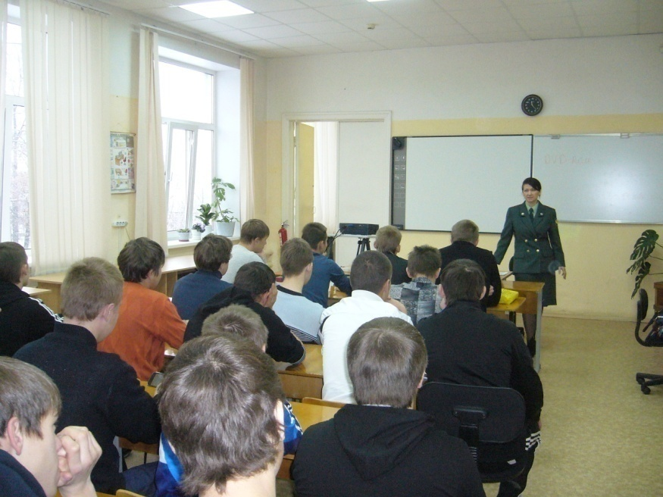
Интернет – урок « Имею права знать!»

Slide 15
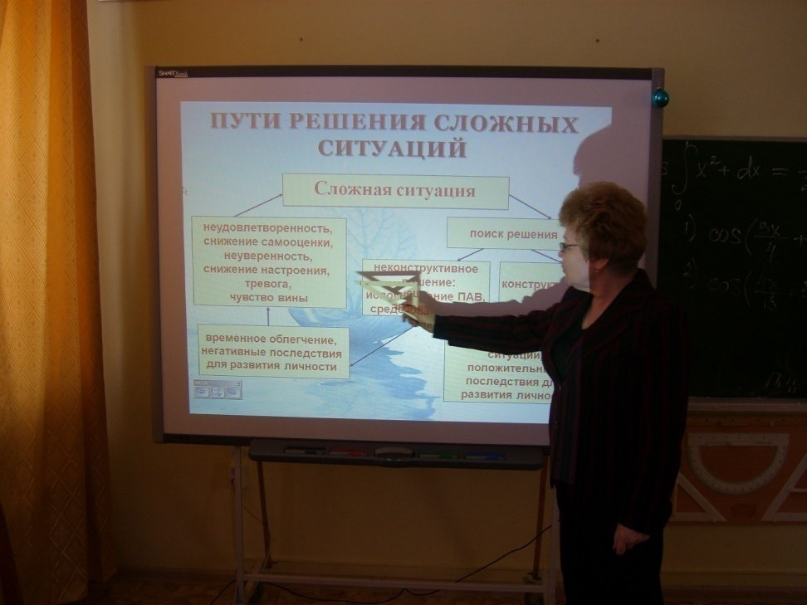
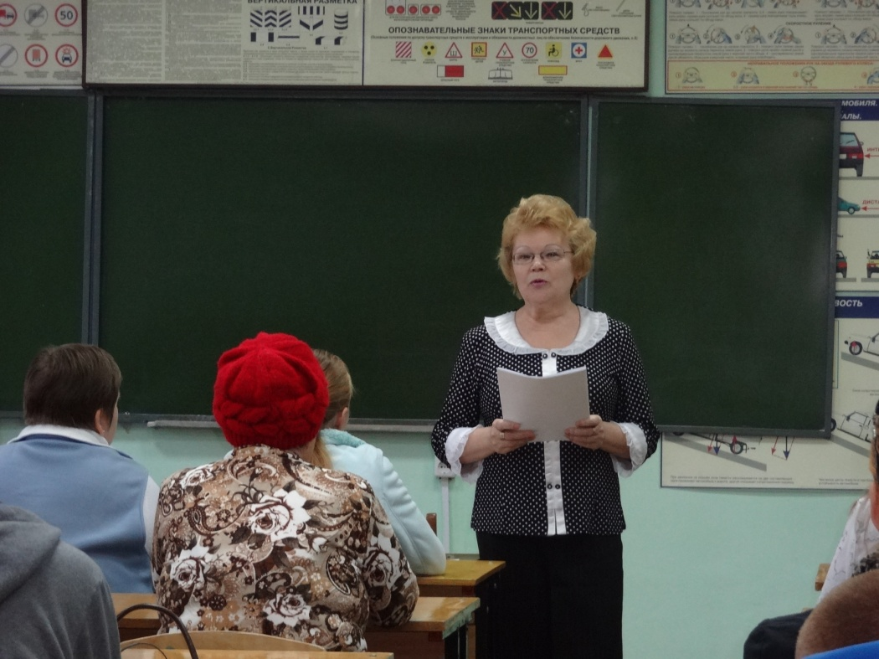
Профилактика ПАВ
Интерактивное занятие
« Шаг к себе»
Родительское собрание

Slide 16
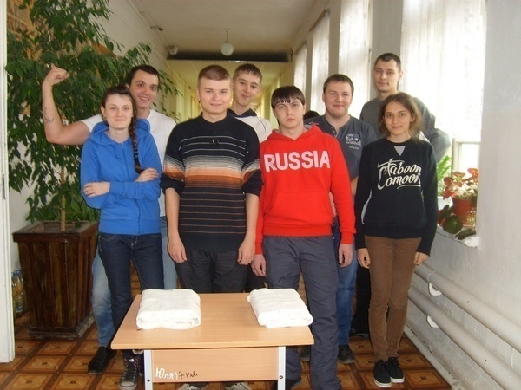
Турнир по армрестлингу, посвященный пропаганде ЗОЖ
Победительница среди девушек
Уфимцева Екатерина
Кк
Команда участников турнира

Slide 17
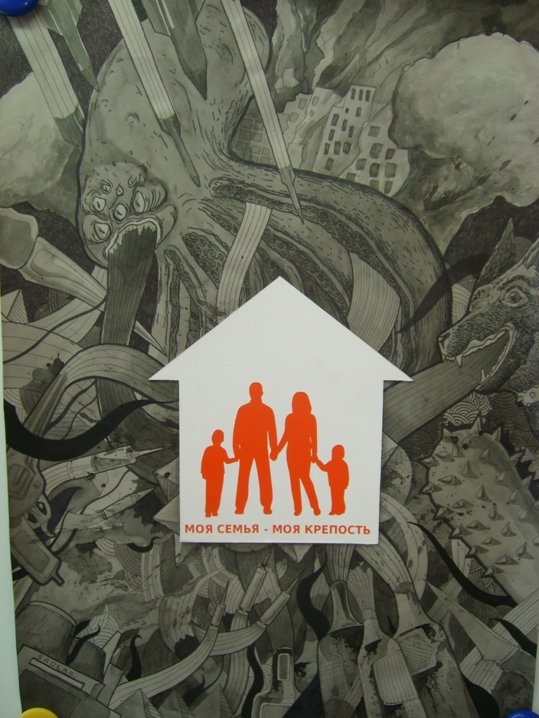
Участие в городских конкурсах:
Ежегодно учащиеся и педагоги школы участвуют в творческих конкурсах :
социальной рекламе «Новый взгляд»,
информационных буклетов « Наше поколение выбирает здоровье», создании социальных роликов, слайд – фильмов «Истоки здоровья»

Slide 18
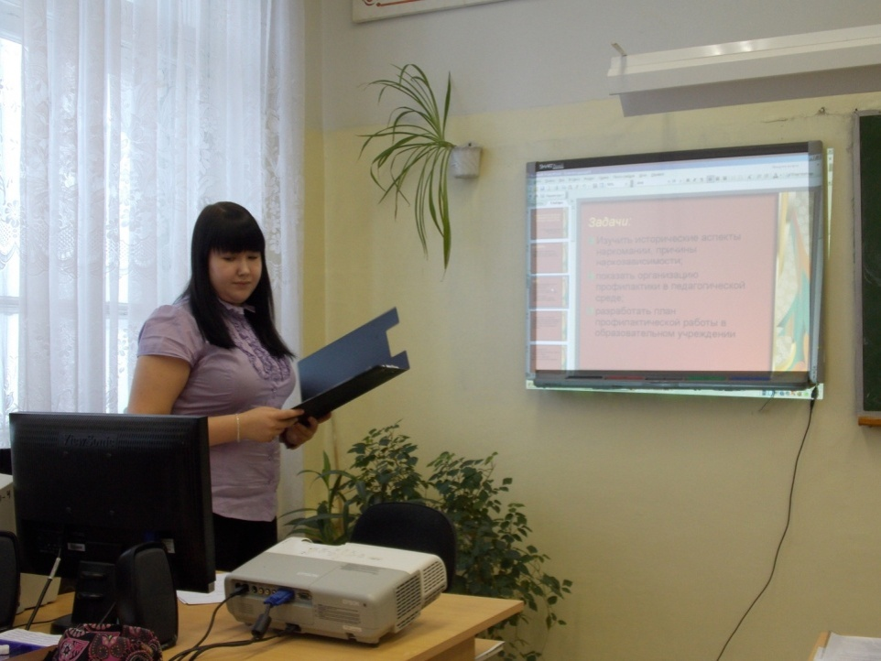
Районный тур олимпиады по наркомании в рамках фестиваля « Екатеринбург -территория здоровья» Толокнова Екатерина - призер олимпиады

Slide 19
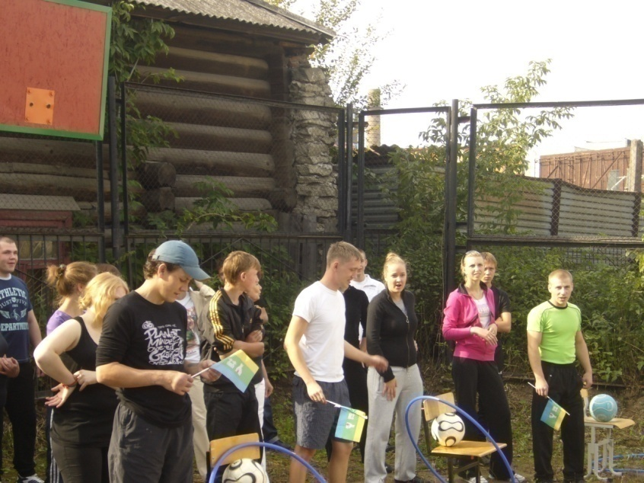
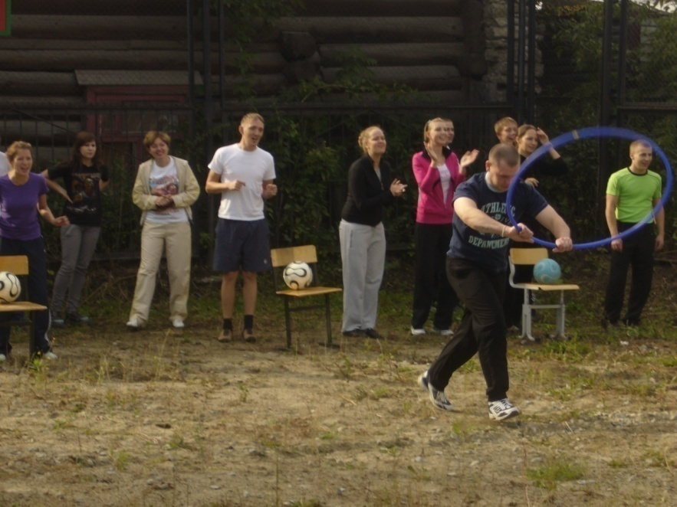
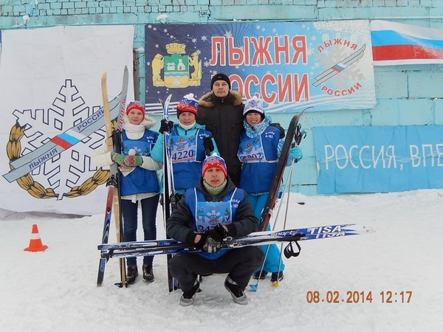
День здоровья

Slide 20
Проблема наркомании среди молодежи и ее профилактика
Выполнила: ученица 10В класса МБВ(С)ОУ В(С)ОШ № 185
Симаковская Екатерина

